Slide 1
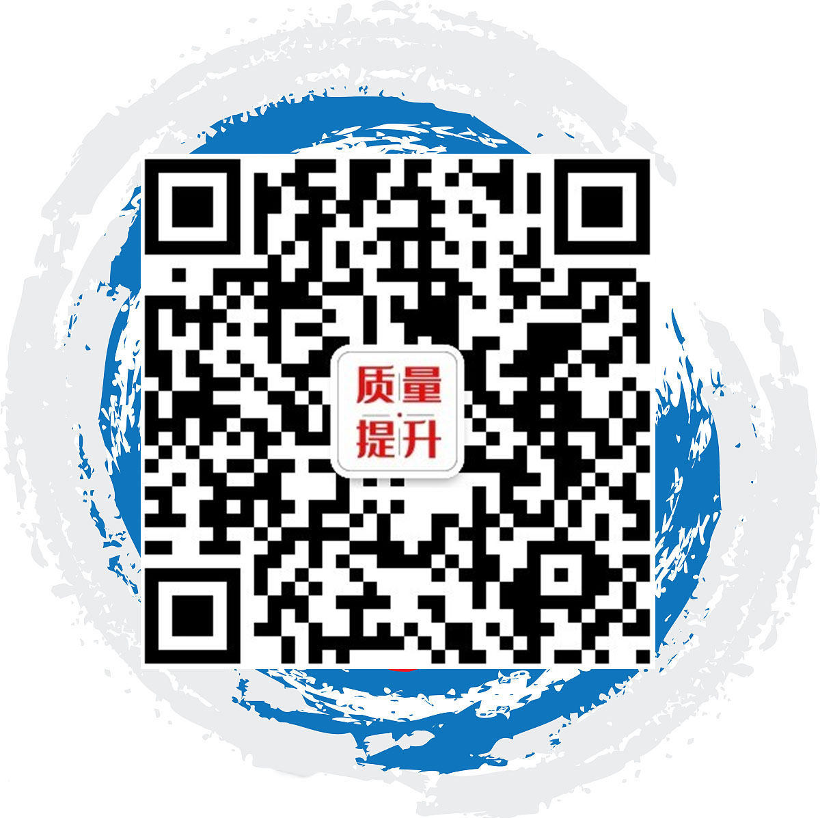
质量提升微信公众号 使用指南

Slide 2
广东省体育设施制造商协会四项团体标准
T/GSMA 1-2020《预制型面层运动场地质量控制规范》
T/GSMA 2-2020《现浇型面层运动场地质量控制规范》
T/GSMA 3-2020《人造草面层运动场地质量控制规范》
T/GSMA 4-2020《合成材料面层运动场地 气味评定 气味指数法》
四项团体标准是全面覆盖采购、生产、销售、供货、施工、验收、保养及后续服务等全链条的质量管控规程。
质量提升公众号的开发旨在为采购方、生产方、销售方、施工方、使用方在相应环节对运动场地合成材料面层开展质量管控,并提供相应步骤和技术支持。

Slide 3
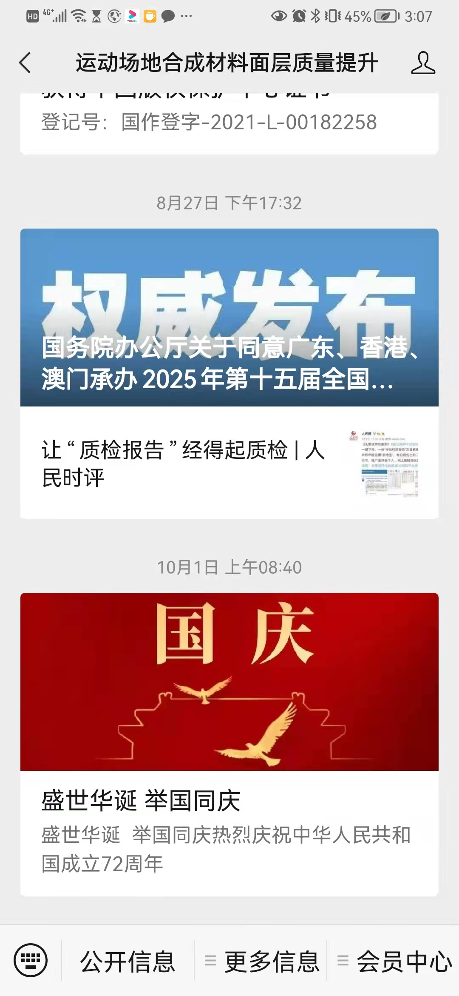
1、扫描质量提升二维码，关注质量提升公众号。
2、点击公开信息栏目进入首页。
3、注册登录。
4、更多信息栏目：可浏览新国标、团标、协会、质检院、参编单位简介等相关信息

Slide 4
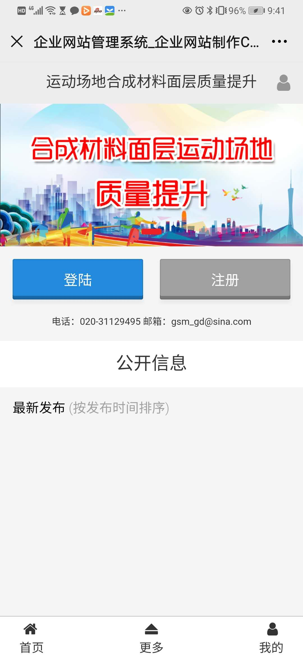
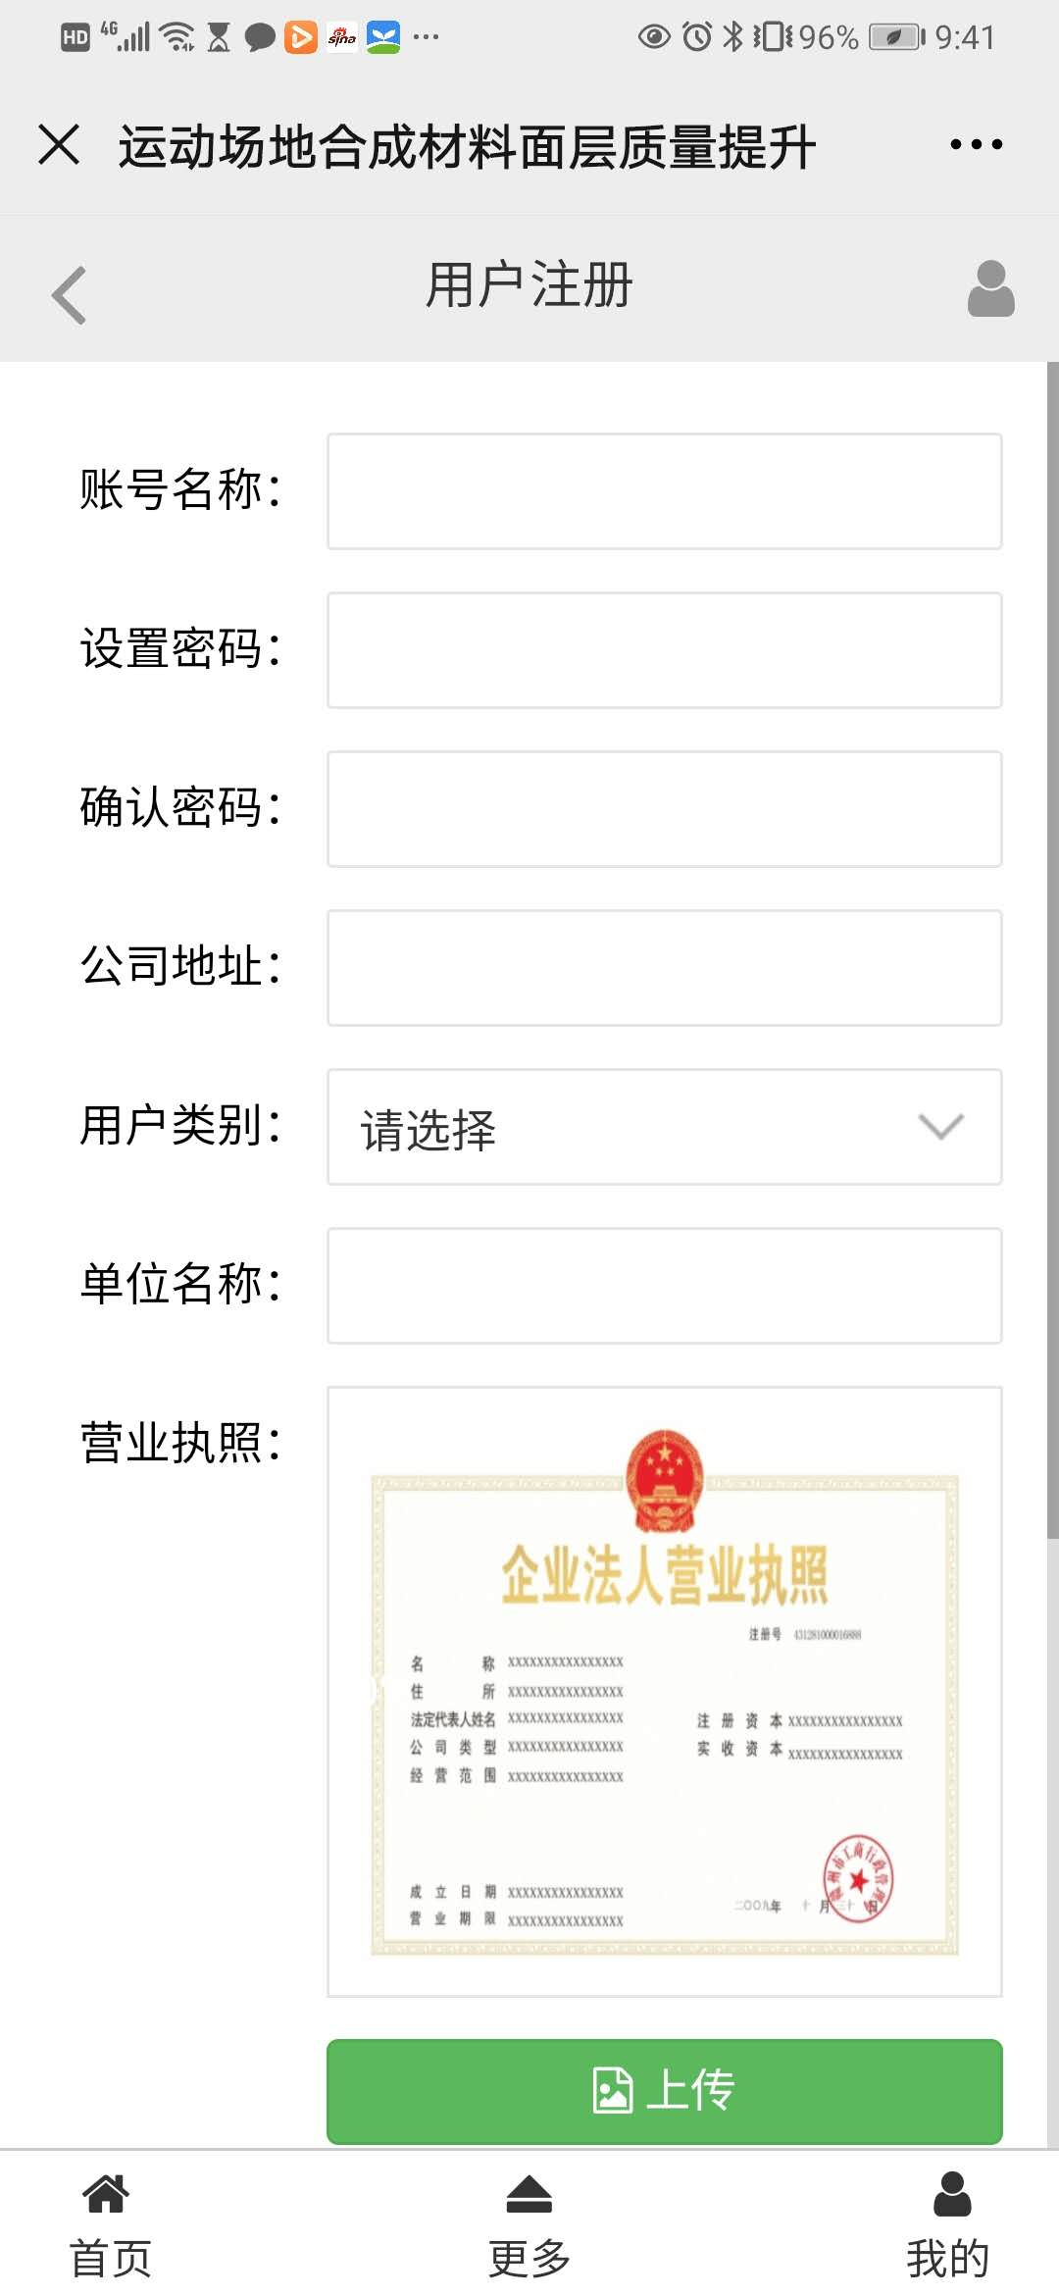
2、进入注册页面后
填写相关信息
1
2
1、点击
注册或登录
注意填写用户类别：
监理单位
施工单位
建设单位/业主
首页

Slide 5
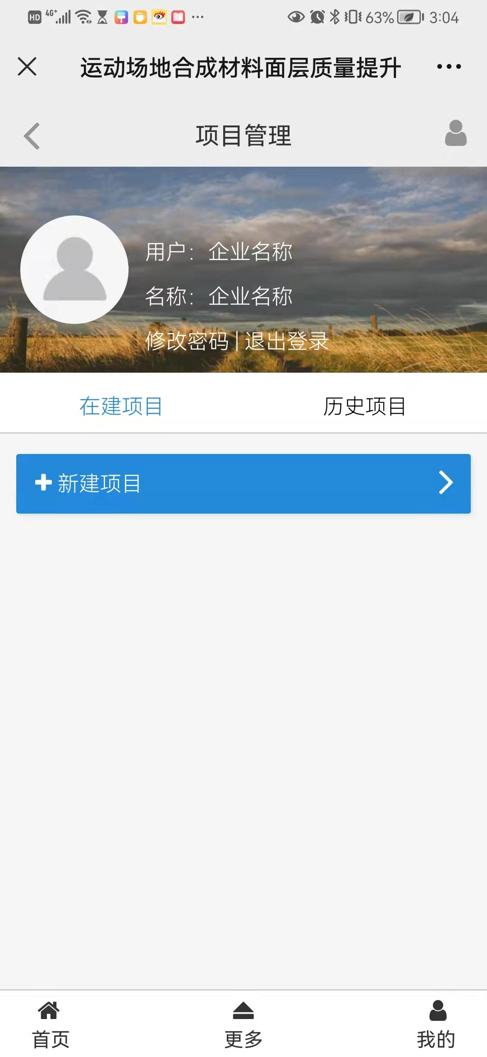
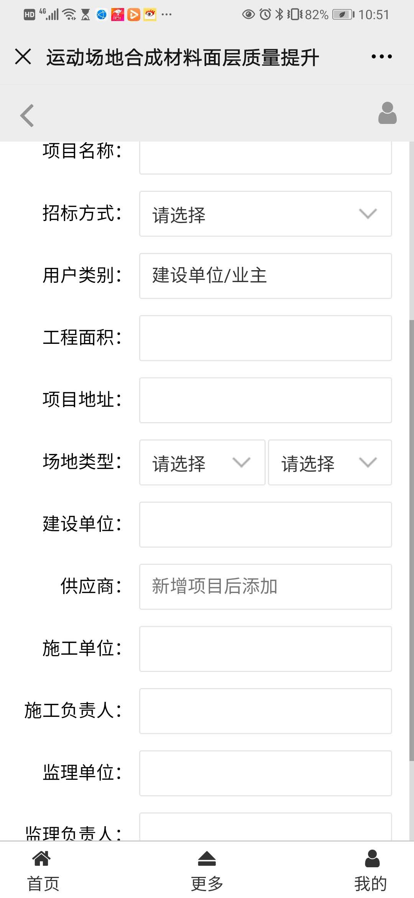
3、进入项目管理页面
点击新建项目
4、填写项目信息；
保存后可考察供应商；
可考察多家供应商作为备选
3
4

Slide 6
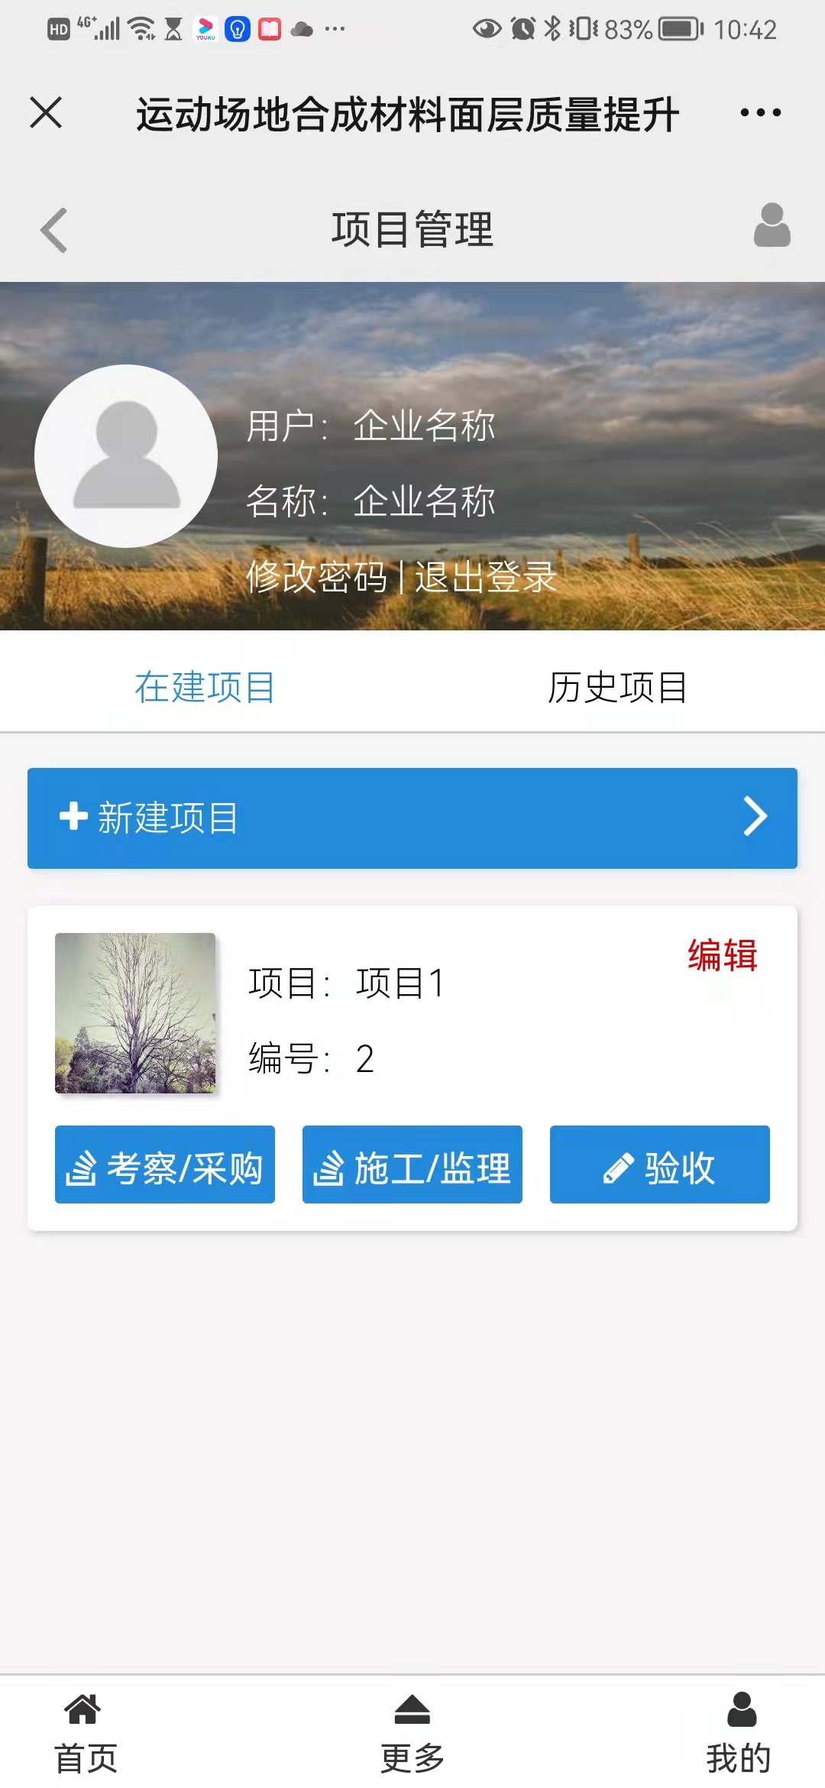
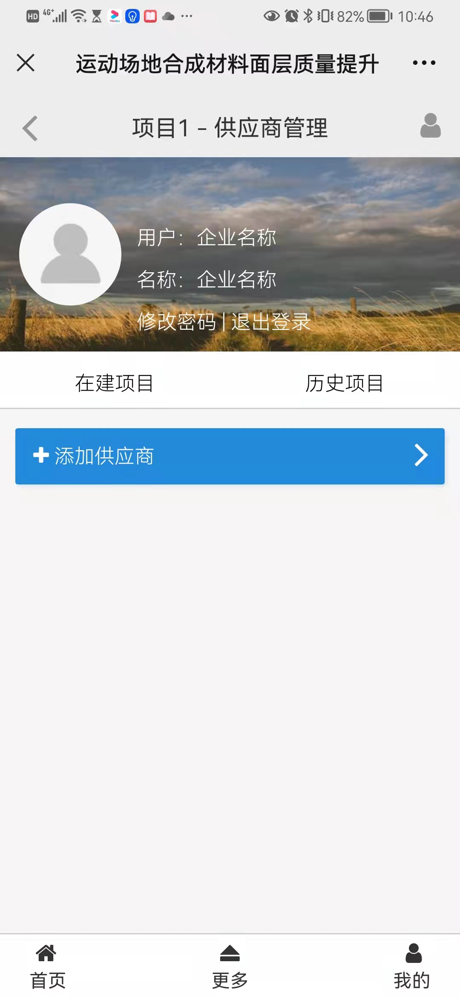
5、点击考察/采购，进入供应商管理。
6、添加供应商1、2、3……
可考察多家供应商作为备选；
7、返回在建项目，编辑项目，添加最终选定供应商
7
6
5

Slide 7
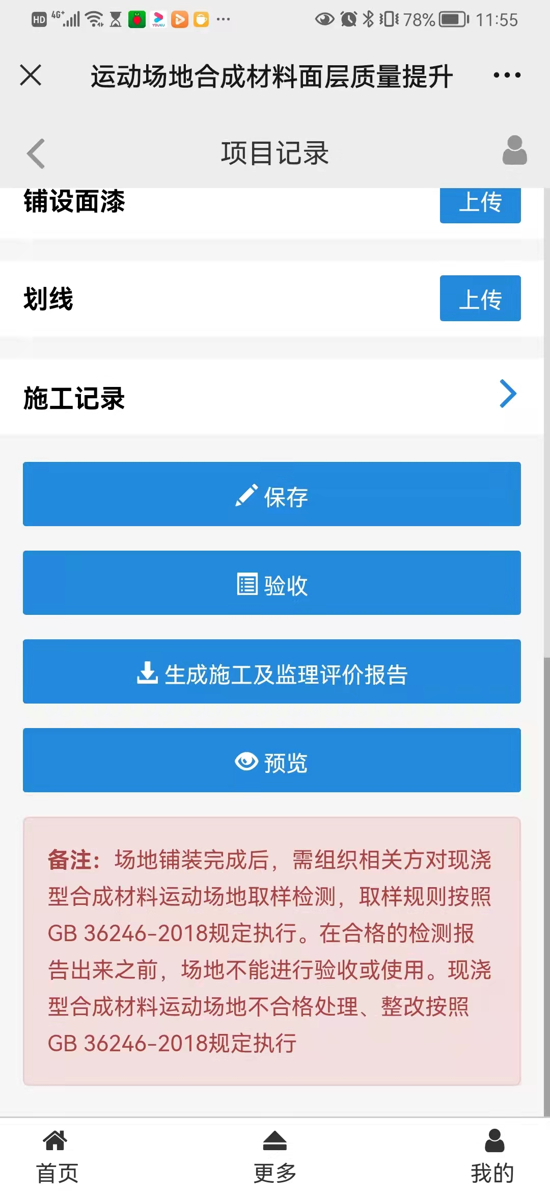
8、点击施工/监理，进入施工环节，填写相关记录。
9、填写完毕保存后可直接生成可下载的施工监理评价报告。
同时可以进入下一步环节：验收
9
重要步骤有相应的备注知识点
8

Slide 8
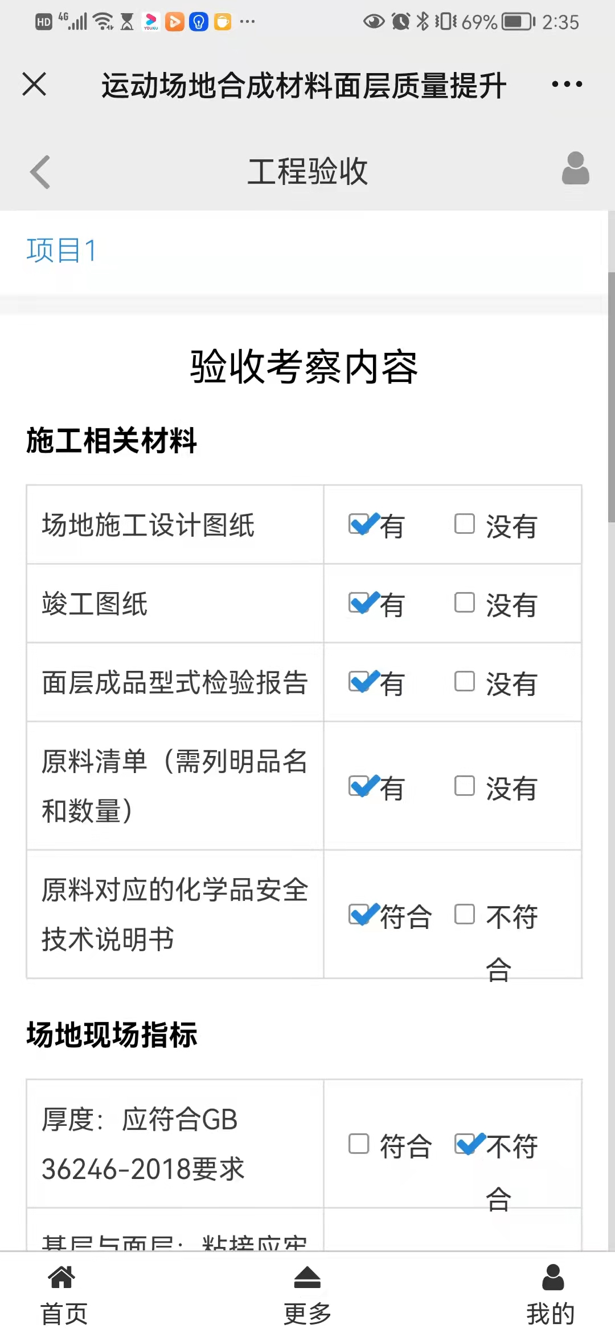
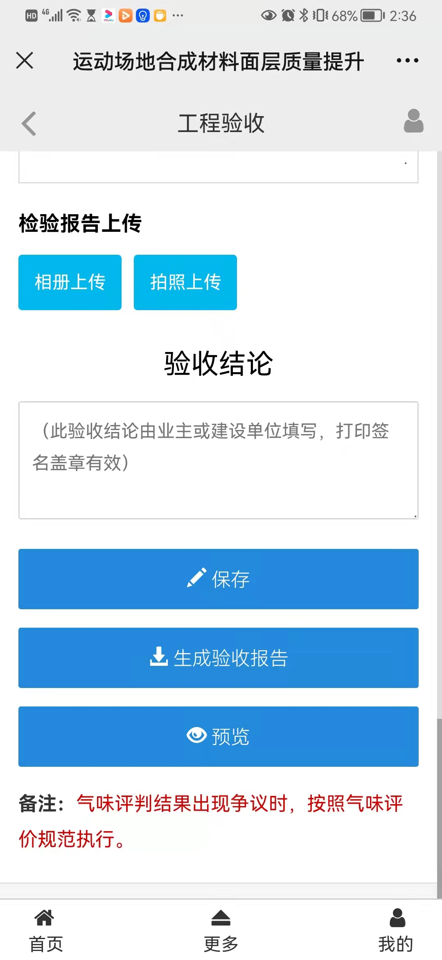
8、进入验收,根据实际情况填写验收内容。
9、填写完毕保存后生成可下载的验收报告。

Slide 9
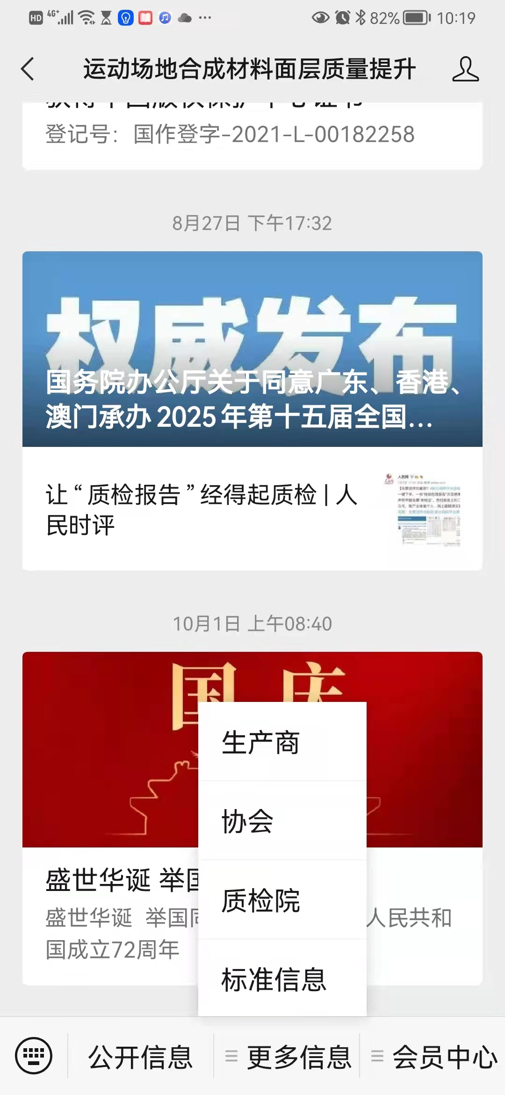
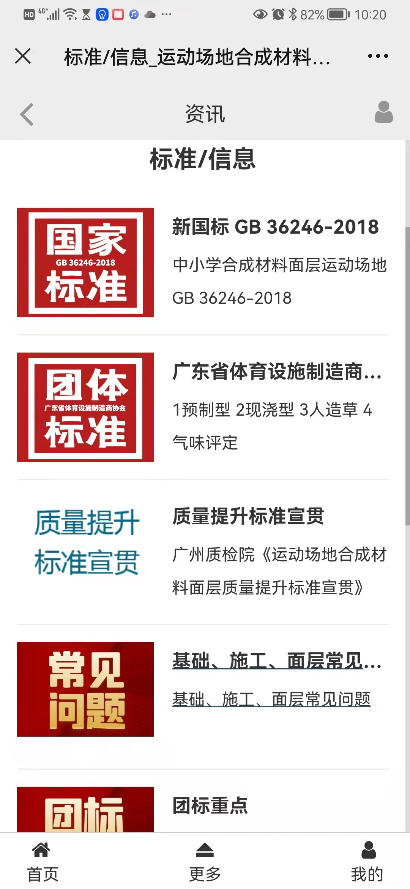
首页 更多信息：
生产商（参编单位简介）、协会
质检院、标准信息。
标准信息包含：新国标全文、协会团标下载；关于质量提升工作背景、历程回顾、发布会；团标的知识科普、重点、常见问题等。

Slide 10
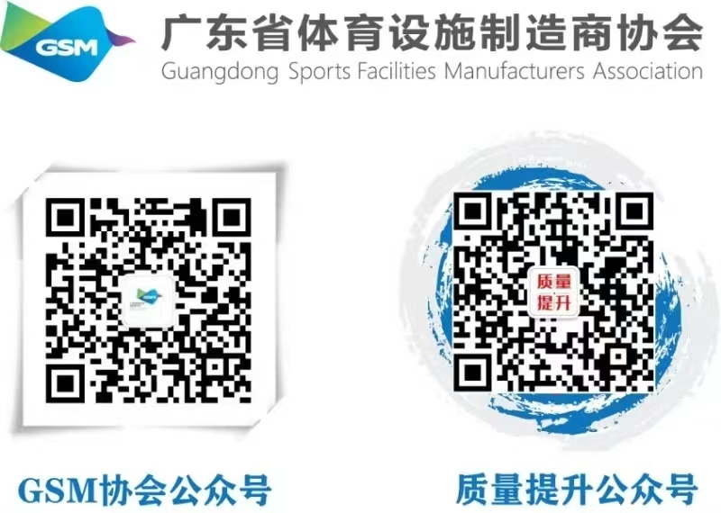
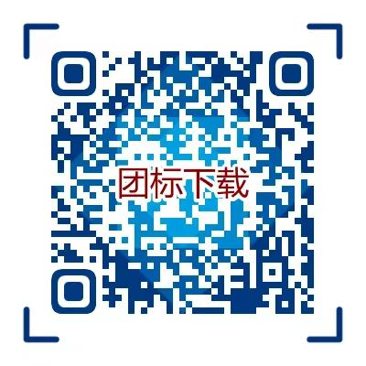
团标下载（四项）
联系电话：020-31129495
协会邮箱：gsm_gd@sina.com
地址：广州市番禺区大石街道105国道584号德智创意园A1区715之一

